Slide 1
내가 그리는 타워 디펜스
각종
옵션
1
게임 시작
2
타워 제작
3
타워 공유
S-1

Slide 2
스테이지 선택
이전 스테이지
현재 스테이지
다음 스테이지
뒤로가기
각종
옵션
S-2

Slide 3
선택한 타워 목록
선택될 타워 목록
간략한 스테이지 정보
선택한 타워 정보
뒤로가기
게임 시작
각종
옵션

Slide 4
스테이지 표시
웨이브 7
타워 목록
10G(돈표시)
각종
옵션
S-4

Slide 5
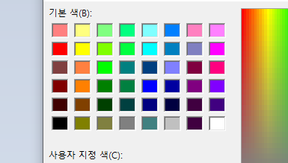
타워 그리기
투사체 그리기
1
타워/투사체목록
3
2
저장시 이미지 이름 적는 곳
그림판 전체 초기화
그림 불러오기
저장
지우개
색상수정
각종
옵션
뒤로가기
S-5

Slide 6
각종
옵션
선택된 이미지 이름
선택된 이미지 삭제
선택된 이미지 사용
1
선택된 이미지 뷰
뒤로가기
3
2
만들어 놓은 타워 혹은 투사체 이미지
만들어 놓은 타워 혹은 투사체 이미지
만들어 놓은 타워 혹은 투사체 이미지
만들어 놓은 타워 혹은 투사체 이미지
만들어 놓은 타워 혹은 투사체 이미지
만들어 놓은 타워 혹은 투사체 이미지
만들어 놓은 타워 혹은 투사체 이미지
만들어 놓은 타워 혹은 투사체 이미지
만들어 놓은 타워 혹은 투사체 이미지
만들어 놓은 타워 혹은 투사체 이미지
S-5-2

Slide 7
1
2
각종
옵션
타워 목록
타워객체 생성
타워
저장
투사체
3
투사체 목록
스테이터스
뒤로가기
S-6

Slide 8
1
각종
옵션
타워객체 목록
2
1
프리셋
뒤로가기
2
프리셋
3
프리셋
저장
4
프리셋
삭제
S-7

Slide 9
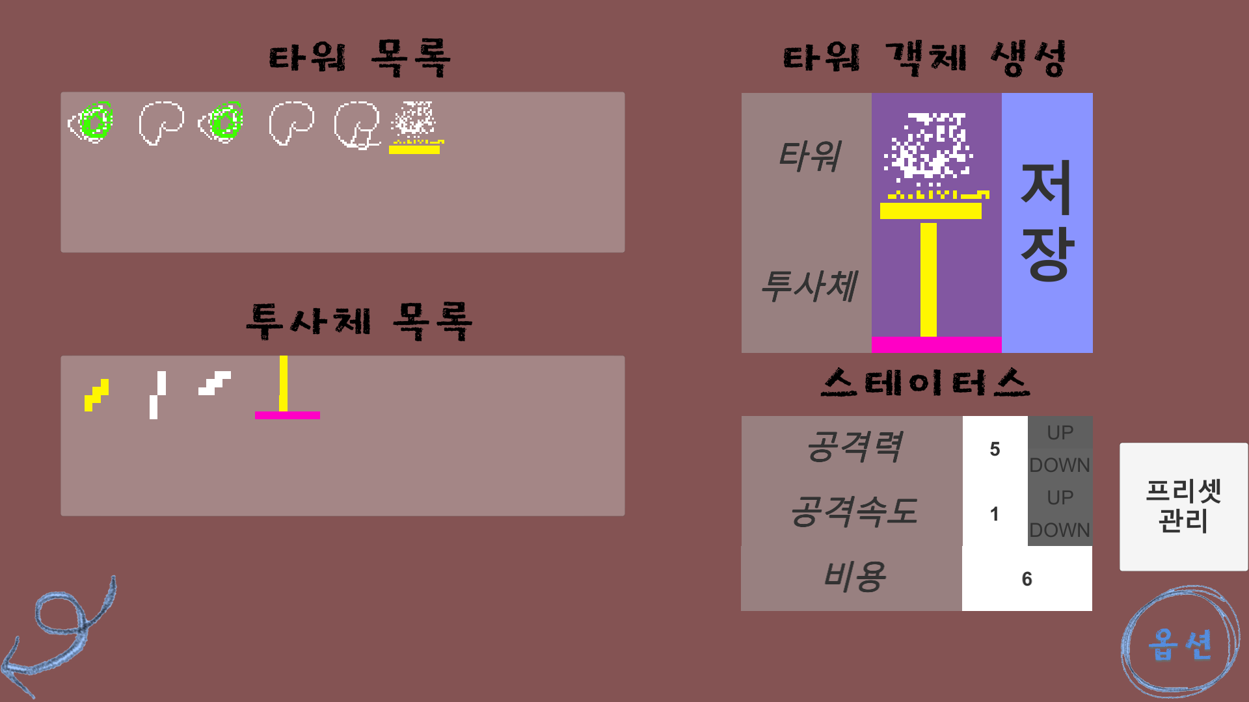
1
3
2
4
5
S-7

